Slide 1

Endpräsentation der
Gruppe 16 SWT
PapaPizza

Slide 2
Gliederung
Vorstellung der Gruppe
Aufgabenstellung
Analyse
Entwurf
Implementierung
Demonstration

Slide 3
1. Die Gruppe 16
1. Vorstellung 2. Aufgabe 3. Analyse 4. Entwurf 5. Implementierung 6. Demonstration
Martin Huschenbett (Protokollführer)
3. Semester
Informatik Bachelor
Florentin Dörre (Scrum Master)
3. Semester
Informatik Bachelor
Jannik Presberger
3. Semester
Informatik Bachelor
Mel-Frederic Fidorra
3. Semester
Informatik Bachelor
Joris Kotheimer
3. Semester
Informatik Diplom

Slide 4
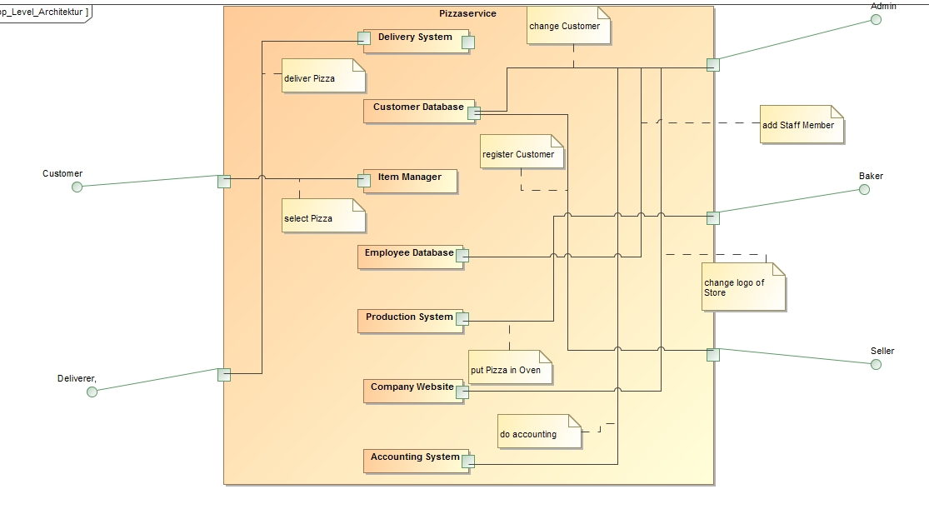
2. Die Aufgabenstellung
1. Vorstellung 2. Aufgabe 3. Analyse 4. Entwurf 5. Implementierung 6. Demonstration

Slide 5



3. Analyse
1. Vorstellung 2. Aufgabe 3. Analyse 4. Entwurf 5. Implementierung 6. Demonstration

Slide 6
4. Entwurf
1. Vorstellung 2. Aufgabe 3. Analyse 4. Entwurf 5. Implementierung 6. Demonstration
Oven (Observer-Pattern)
Pizza ↔ Ingredients (Composite-Pattern)
MVC Pattern
Person → Customer, StaffMember (Inheritance)

Slide 7
5. Implementierung
1. Vorstellung 2. Aufgabe 3. Analyse 4. Entwurf 5. Implementierung 6. Demonstration
HelperClass
ErrorClass
Pizza ↔ Order
Oventimer (Frontend)
Singelton → Autowired

Slide 8
6. Demonstration
1. Vorstellung 2. Aufgabe 3. Analyse 4. Entwurf 5. Implementierung 6. Demonstration

